Slide 1


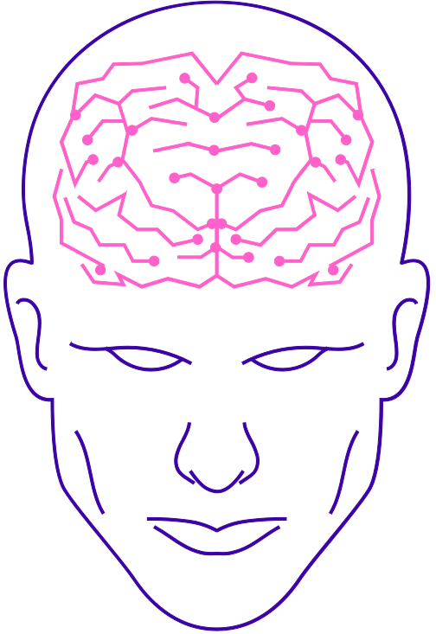

ỨNG DỤNG CÁC MÔ HÌNH HỌC MÁY TRONG DỰ ĐOÁN CƠN ĐỘNG KINH
Sinh viên thực hiện: Nguyễn Tiến Sĩ
Giảng viên hướng dẫn: Nguyễn Tiến Sĩ
Lớp: 61TH6
✓
✗

Slide 2
MỤC LỤC
Thực nghiệm và kết quả
03
Các kỹ thuật sử dụng trong bài toán
02
04
Kết luận và hướng phát triển

Slide 3
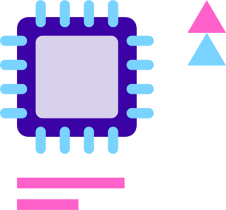

CHƯƠNG 1
Tổng quan

Slide 4
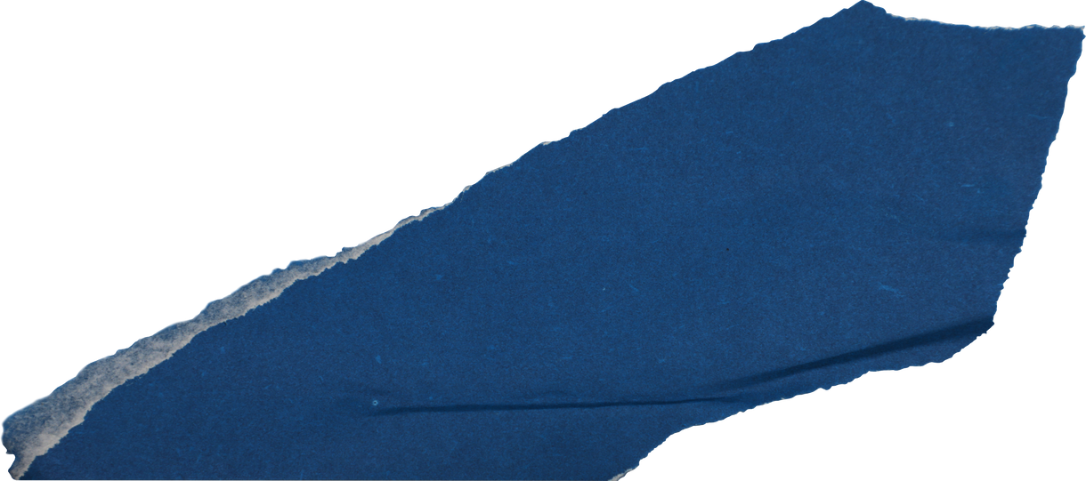

Đặt vấn đề
Đối tượng nghiên cứu
Động kinh là một rối loạn thần kinh phổ biến, gây ra các cơn co giật đột ngột và không thể dự đoán trước. Mục tiêu chính của đề tài là xây dựng một hệ thống tự động có khả năng dự đoán cơn động kinh với độ chính xác cao để bệnh nhân có thể kịp thời chuẩn bị.
Nghiên cứu mô hình ứng dụng các thuật toán học máy trong dự đoán cơn động kinh
Loại dữ liệu: Bao gồm các yếu tố liên quan đến bệnh động kinh ghi lại từ hoạt động điện não đồ (EEG)
Phạm vi nghiên cứu
Phương pháp học máy: ID3, SVM, ANN
Đánh giá mô mình: Thông qua các chỉ số như accuracy, precision, recall và F1-score

Slide 5
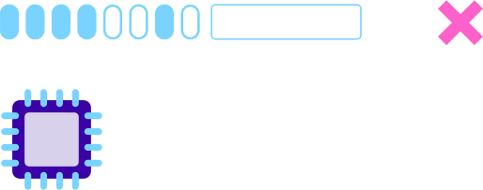
CHƯƠNG 2
Các kỹ thuật sử dụng trong bài toán
✓
✗

Slide 6
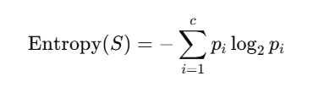
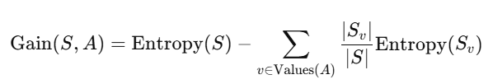
Iterative Dichotomiser 3
Entropy
Information Gain
Ưu điểm
+) Dễ hiểu và dễ triển khai
+) Tốc độ nhanh
+) Hiệu quả với dữ liệu phân loại

Slide 7
Support Vector Machine
Nguyên lí hoạt động
+) Tìm một siêu phẳng trong không gian nhiều chiều phân chia dữ liệu
+) Tối đa hóa khoảng giữa siêu phẳng và các vector hỗ trợ
Ưu điểm
+) Xử lí các không gian nhiều chiều
+) Tiết kiệm bộ nhớ
+) Tính linh hoạt

Slide 8
Artificial Neural Network
+) Đưa dữ liệu đầu vào các nơ ron của lớp đầu tiên
Nguyên lí hoạt động
+) Tính toán giá trị đầu ra bằng cách sử dụng trọng số và hàm kích hoạt
+) So sánh kết quả đầu ra từ lớp cuối cùng với giá trị mục tiêu để tính toán lỗi
+) Sử dụng các phương pháp tối ưu để điều chỉnh trọng số nhằm giảm thiểu lỗi
+) Khả năng học phi thuyến tính và tự học
Ưu điểm
+) Khả năng mở rộng
+) Xử lý dữ liệu phức tạp

Slide 9
B1: Xác định vấn đề
B5: Huấn luyện mô hình
B2: Thu thập dữ liệu
B6: Đánh giá mô hình
Quy trình tổng quan
B3: Tiền xử lý dữ liệu
B7: Tinh chỉnh mô hình
B4: Lựa chọn mô hình
B8: Triển khai mô hình

Slide 10



CHƯƠNG 3
Ứng dụng vào dự đoán cơn động kinh
✓
✗

Slide 11






3.1. Công nghệ sử dụng

Slide 12
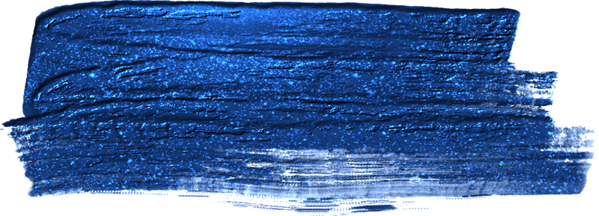

3.2. Phát biểu bài toán
Xác định vấn đề
Thông qua các phương pháp học máy nhằm mục tiêu phát hiện và dự đoán các cơn co giật bằng cách phân tích dữ liệu điện não đồ
Phát triển một mô hình học máy có khả năng nhận diện các mẫu tín hiệu đặc trưng của cơn động kinh
ANN, SVM, ID3

Slide 13

3.3. Quy trình thực hiện
Thu thập dữ liệu
500 cá nhân, mỗi cá nhân có 4097 điểm dữ liệu trong 23,5 giây
Chia và xáo trộn 4097 điểm dữ liệu thành các khối nhỏ hơn, mỗi khối chứa 178 điểm dữ liệu (tương ứng 1 giây)
Tập dữ liệu có 23*500 = 11.500 hàng, với 178 cột biểu thị các đặc trưng và một cột phản hồi chứa nhãn kết quả, đại diện cho các trạng thái.
Input (X1-X178) | Output (Y)
Những đặc trưng của dữ liệu EEG, phản ánh hoạt động của não bộ trong 1 | 1- Ghi lại hoạt động co giật -> Động kinh {2,3,4,5} -> Không động kinh

Slide 14
Làm sạch dữ liệu
Mục đích
Xoá thông tin bị thiếu
+) Cải thiện độ chính xác
data.dropna(inplace=True)
+) Tăng độ tin cậy
+) Giảm thiểu sự thiên lệch (bias)
Xoá dữ liệu trùng lặp
+) Tối ưu hóa hiệu suất
data.drop_duplicates(inplace=True)

Slide 15
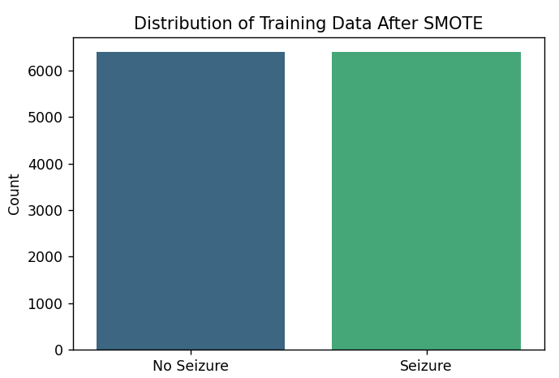
Tiền xử lí dữ liệu
Chuẩn hóa dữ liệu
Cân bằng dữ liệu
+) Cải thiện tính chính xác của mô hình bằng cách đưa các biến về cùng một thang đo, từ đó giảm thiểu sự thiên lệch
+) Tăng tốc độ hội tụ của các thuật toán tối ưu hóa
+) Giảm độ phức tạp của dữ liệu
+) Tăng cường khả năng so sánh giữa các biến và giảm thiểu ảnh hưởng của các biến ngoại lai
Sử dụng phương pháp SMOTE giúp tạo ra các mẫu tổng hợp cho lớp thiểu số

Slide 16
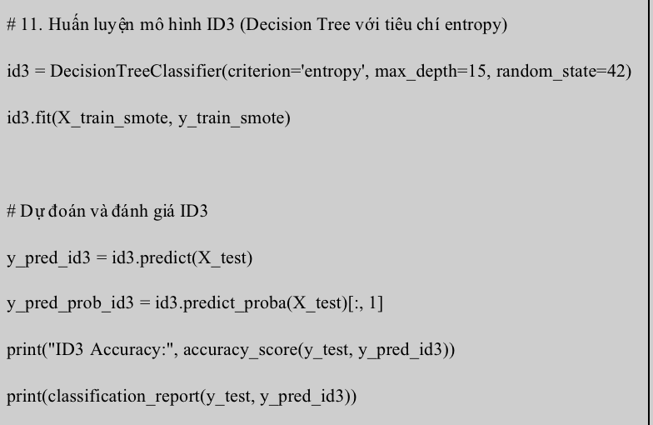
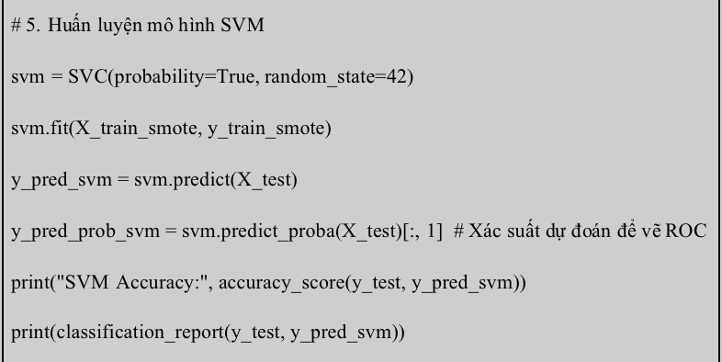
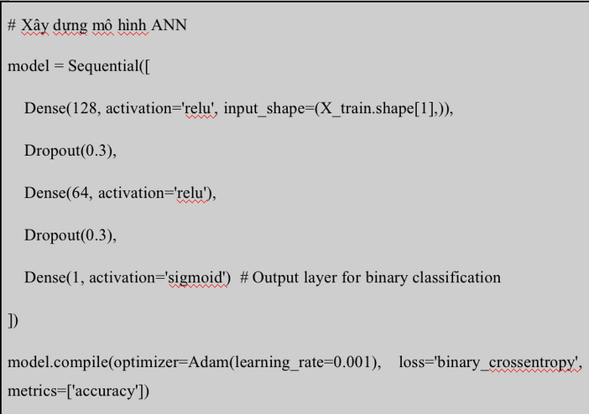
Huấn luyện mô hình

Slide 17
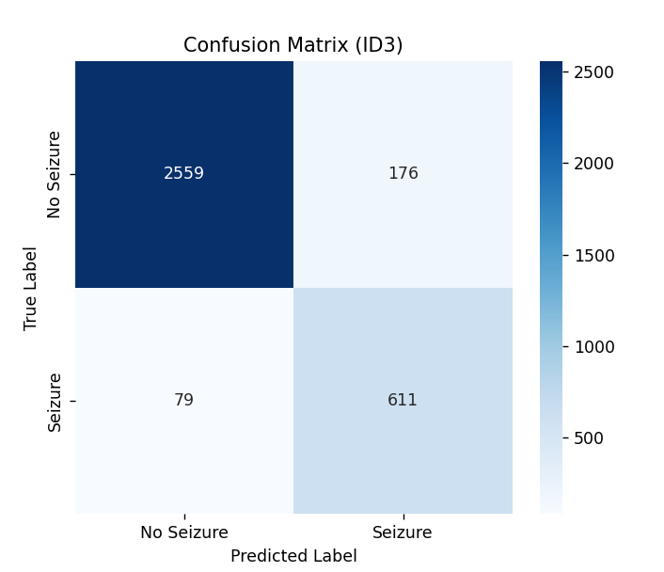
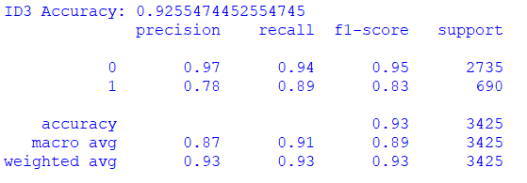
Đánh giá mô hình
Iterative Dichotomiser 3
Tỷ lệ dự đoán của mô hình: 92%
Số lượng dự đoán "Không co giật" đúng là 2599
Số lượng dự đoán "Co giật" đúng là 611
Số lượng dự đoán "Không co giật" nhưng thực tế là "Co giật" là 176
Số lượng dự đoán "Co giật" nhưng thực tế là "Không co giật" là 79

Slide 18
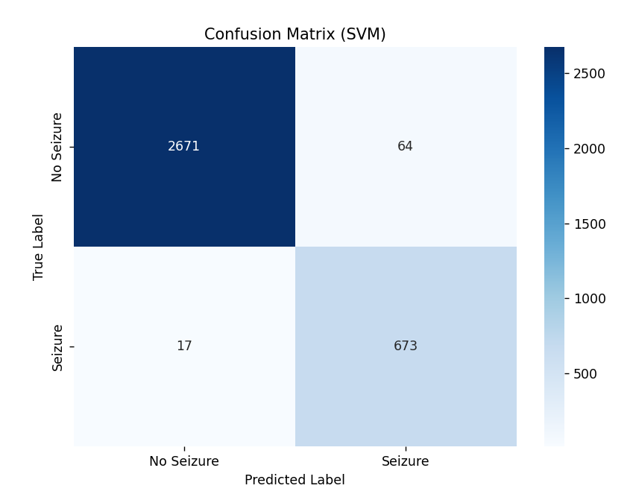
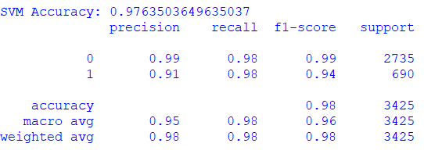
Đánh giá mô hình
SVM
Tỷ lệ dự đoán của mô hình: 98%
Số lượng dự đoán "Không co giật" đúng là 2671
Số lượng dự đoán "Co giật" đúng là 673
Số lượng dự đoán "Không co giật" nhưng thực tế là "Co giật" là 64
Số lượng dự đoán "Co giật" nhưng thực tế là "Không co giật" là 17

Slide 19

Đánh giá mô hình
ANN
Tỷ lệ dự đoán của mô hình: 97%
Số lượng dự đoán "Không co giật" đúng là 2696
Số lượng dự đoán "Co giật" đúng là 633
Số lượng dự đoán "Không co giật" nhưng thực tế là "Co giật" là 39
Số lượng dự đoán "Co giật" nhưng thực tế là "Không co giật" là 79

Slide 20
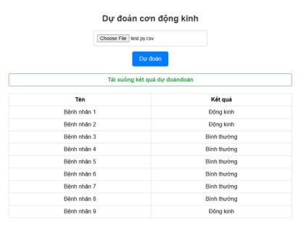
Triển khai mô hình
Lưu mô hình
+ Tiết kiệm thời gian
+ Tái sử dụng mô hình
+ Triển khai mô hình
+ Chia sẻ mô hình
+ Khả năng phục hồi
Triển khai mô hình
Xây dựng giao diện người dùng bằng html và flask. Code giao diện gồm các hàm chính:
+ index()
+ predict()

Slide 21
Chương 4: Kết luận và hướng phát triển
Thuật toán | Tỷ lệ dự đoán | Ưu điểm
Iterative Dichotomiser 3 | 92% | Xử lý hiệu quả dữ liệu phức tạp và không cần nhiều điều chỉnh
SVM | 98% | Khả năng học các mối quan hệ phi tuyến tính từ dữ liệu lớn
ANN | 97% | Vượt trội trong phân loại dữ liệu nhị phân nhờ tìm siêu phẳng phân tách tối ưu
Hướng phát triển
+ Cải thiện mô hình học máy
+ Mở rộng tập dữ liệu
+ Tích hợp vào hệ thống giám sát y tế

Slide 22


Em xin chân thành cảm ơn!

